Slide 2
Les services à la personne

Slide 3
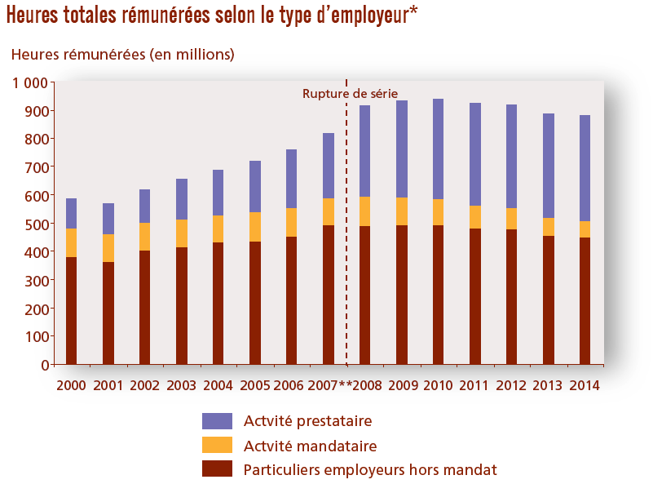
3 contextes de travail
Source : DARES Les Services à la personne en 2014

Slide 4
Chiffres-clés en Pays de la Loire
Emploi à domicile (emploi direct + mandataire)
262 000 particuliers employeurs
95 000 salariés
23 millions d’heures déclarées
563 millions d’euros de masse salariale nette

Slide 5
3 activités à enjeux
Des intitulés de métier en fonction du type d’employeur
 | Particulier employeur (mandataire - Emploi direct) | Prestataire
Assistance auprès de public fragile K1302 | Assistant de vie dépendance | Assistant de vie aux familles - auxiliaire de vie sociale Employé à domicile
 | Assistance auprès de publics fragiles pour les gestes de la vie quotidienne(préparation et aide à la prise des repas, entretien du cadre de vie, aide à la toilette, à l’habillage, à la mobilité…)
Garde d’enfant K1303 | Intervenant garde d’enfants Assistant maternel | Intervenant garde d’enfants
 | Garde d’enfants à domicile
Entretien du domicile K1304 | Employé familial | Agent à domicile
 | Entretien du cadre de vie pour des personnes non fragiles
5

Slide 6
Les certifications de niveau V
en Pays de la Loire
 | Ministère de l’Education nationale | Ministère de l’Agriculture | Ministère des affaires sociales | Ministère du Travail | IPERIA L’Institut
Assistance auprès de public fragile K1302 | BEP Carrières sanitaires et sociales CAP Assistant technique en milieux familial et collectif Mention complémentaire Aide à Domicile | CAPA Services en milieu rural | DE Accompagnement Educatif et Social (ex DE Auxiliaire Vie Sociale et DE Aide Médico Psychologique) | TP Assistante de vie aux Familles | CQP Assistant(e) de vie dépendance
Garde d’enfant K1303 | CAP Petite Enfance |  |  |  | CQP Assistant maternel / garde d’enfant
Entretien du domicile K1304 |  |  |  | TP Agent de propreté et d’hygiène | CQP Employé familial

